Slide 1


Angeren / dorpskern in de gemeente Lingewaard

Slide 2
Leefbaarheid Angeren!
Ontwikkelingsvisie
Onvrede m.b.t afspraken / toezeggingen lokaal bestuur
2007: oprichting Strijdbaar Angeren
Ondernemers
Verenigingen

Slide 3
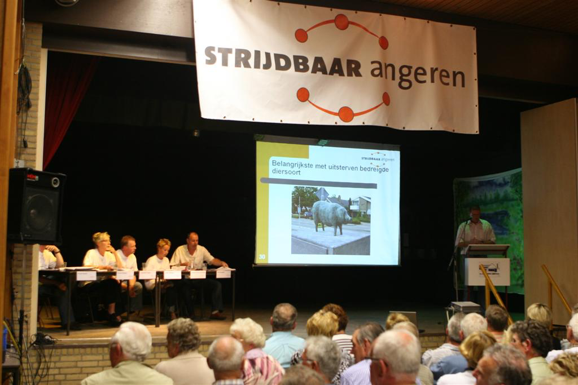
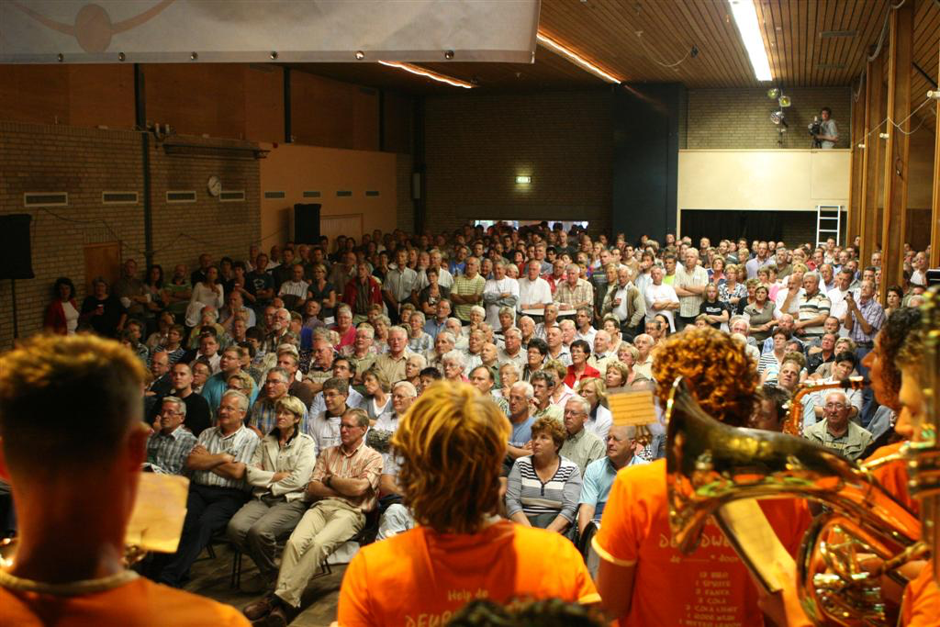

Slide 4
Doelstelling:
Het verbeteren en behouden van de leefbaarheid in Angeren
Twee dorpsplannen aangeboden aan de gemeenteraad Lingewaard
Burger initiatieven
Gemeente faciliteert
2e dorpsplan speerpunt Woningbouw

Slide 5
Woningbouw
Gemeente Lingewaard:
Woningbehoefte onderzoek Companen leidend
  ( Angeren 65 woningen tot 2025)
Woonvisie 2016 – 2020 leidend
Nieuw woningonderzoek in conceptvorm gereed
  Gemeente Lingewaard
  Waardwonen
  Woningstichting Gendt
Politiek:
Beloftes in verkiezingstijd
Bouwen in kleine kernen in elk verkiezingsprogramma
Structureel bouwen in kleine kernen blijft een moeizame onderneming
Meer woorden dan daden!

Slide 6


Collectief Particulier Opdrachtgever schap / mogelijkheden
De toekomstige bewoners groep treedt zelf op als projectontwikkelaar
Bouwen met inspraak
Bouwen naar behoefte
Sterke positie als groep richting de overheid en marktpartijen
Subsidie voor financiering van het voortraject
Lagere ontwikkelkosten door gezamenlijke inkoop
Je betaalt de kostprijs, niet de verkoopprijs
Betrokkenheid en sociale binding met toekomstige buren

Slide 7
Rol
Inventariseren woonbehoefte
Oprichten CPO-vereniging
Begeleiding proces van initiatief tot oplevering
Bij opstellen CPO-akte wordt een deelnemerslijst gemaakt.
Geïnteresseerden welke zich na oprichting van de vereniging melden, komen op de reservelijst.

Slide 8
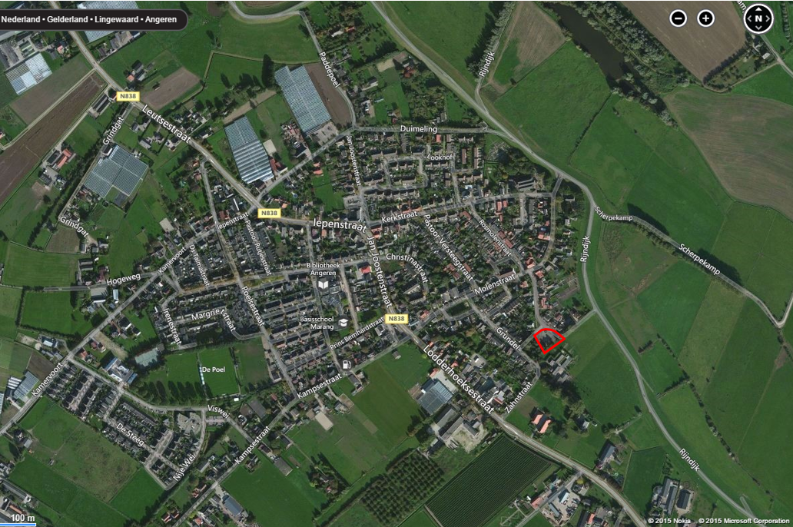
Locatie ‘Het kermis terrein’

Slide 9
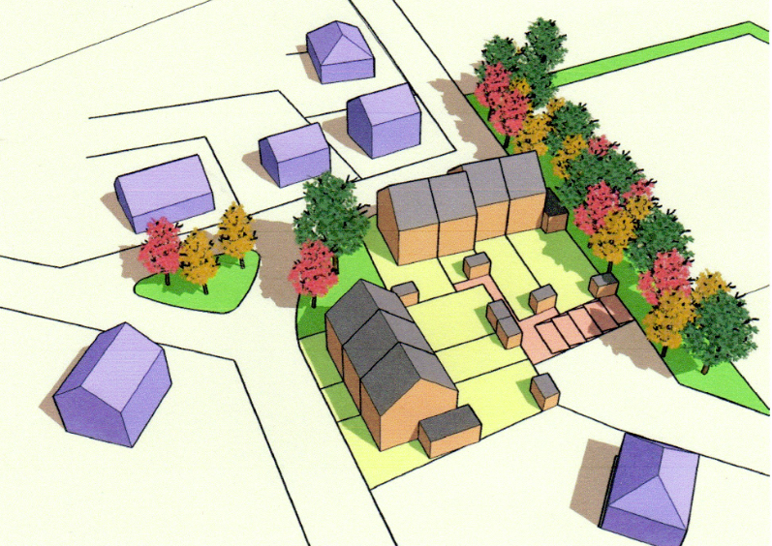
Mogelijke invulling locatie ‘Het kermisterrein’

Slide 10
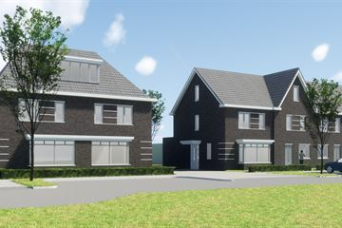
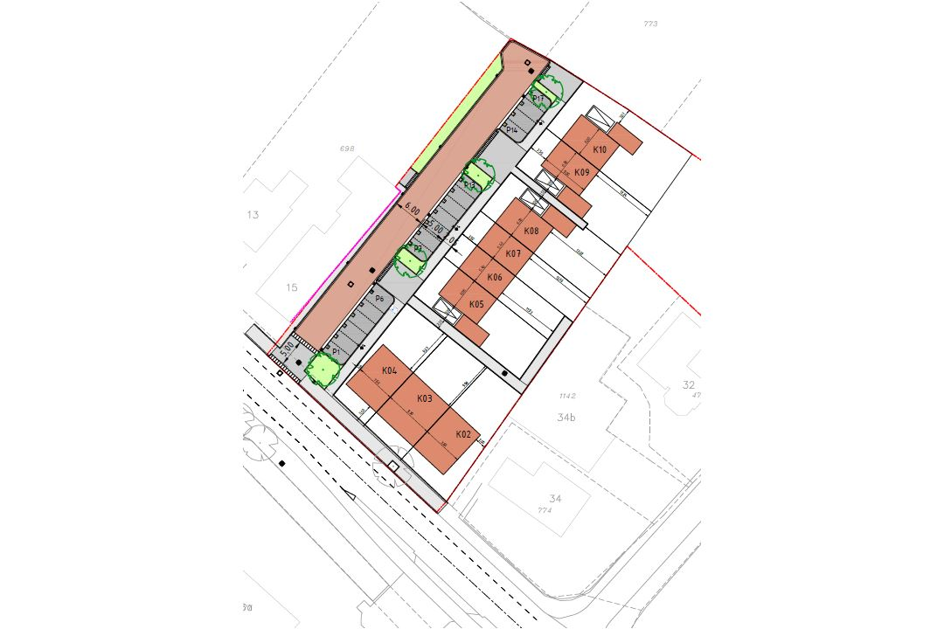
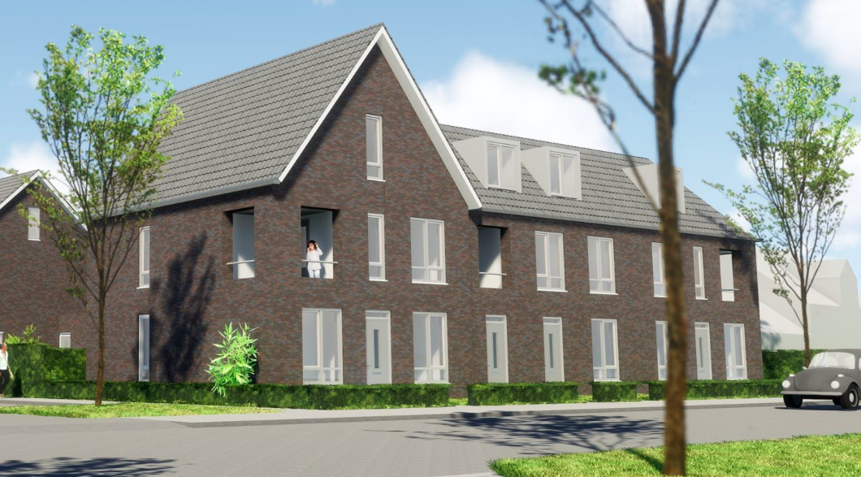
CPO “de Moalderij”
Aan de Lodderhoeksestraat
6 koopwoningen ( gerealiseerd)
6 appartementen
Oplevering Koop woningen Maart 2019

Slide 11
CPO plan: Patio woningen
Hoek Lodderhoeksestraat/ Kampsestraat
12 patio woningen
Grond beschikbaar
Bewoners getekend
Past binnen de woningbehoefte Angeren
Past binnen woningcontingent regio
Gemeente Lingewaard ligt dwars!
Woningbouw op huidig sportpark ( 31)
Buitengebied / goedkeuring provincie
Te veel voor Angeren

Slide 12
Subsidie - eisen
Minimaal 3 woningen
Waarvan minimaal de helft koopstarter
Medewerking vanuit de gemeente
Professionele begeleiding is een vereiste
€5.000,- per woning
CPO vereniging oprichten
Zakelijke rekening openen

Slide 13
Starterslening
Van toepassing op starters die een eerste woning kopen in de gemeente Lingewaard
De aanvrager is niet eerder in het bezit geweest van een koopwoning
Maximale verwervingskosten € 220.000,-
Hoogte starterslening maximaal 20% van de wervingskosten met een maximum van € 30.000,-
Besluit College nodig om starterslening ook te verstrekken voor nieuwbouwwoningen

Slide 14
Nieuwbouw t.o.v. bestaande woning
Aankoop:
Woningen zijn vrij op naam, bij bestaande woning nog 6% kosten koper: prijsverschil is kleiner dan het lijkt.
Aangeboden bestaande woningen zijn vaak gedateerd en er dient dan
ook te worden geïnvesteerd ( bv. keuken, badkamer en installaties )
Vaak aan het einde van de rit dus aankoop bestaande woning duurder.

Slide 15
Nieuwbouw t.o.v. bestaande woning
Energie en onderhoud:
Strenge eisen energieprestatie (Bouwbesluit 2015, EPC<0,4)
Energiekosten nieuwbouw veel lager dan bestaande woning
Onderhoudskosten relatief laag (alles is nieuw en gebruik duurzamere materialen )
De gebruikskosten van de nieuwbouwwoning zijn dus beduidend lager dan die van een bestaande woning. Deze gebruikskosten komen maandelijks terug gedurende de tijd dat je in de woning woont

Slide 16
Nieuwbouw t.o.v. bestaande woning
Conclusie:
Woonlasten ( hypotheek en energie ) van nieuwbouwwoning aantoonbaar lager dan bij bestaande woning!!

Slide 17
Maatwerk
Voortraject op basis van no-cure-no-pay
Offerte op basis van aanwezige kennis CPO-groep
Lokale (onder)aannemers en ondernemers
Samenwerking dorpsraden en belangenbehartigers
Ook in de avonduren en op zaterdagen
Complete aanbieding inclusief bouwbegeleiding

Slide 18
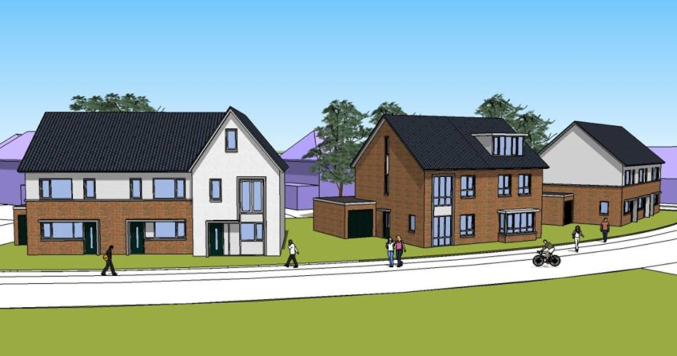
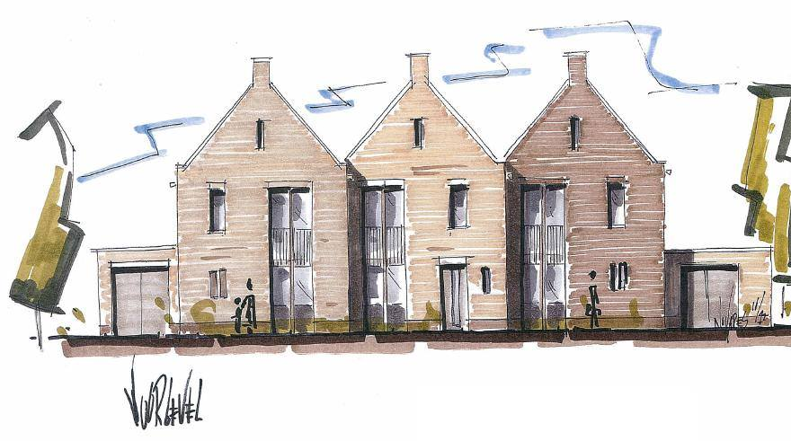
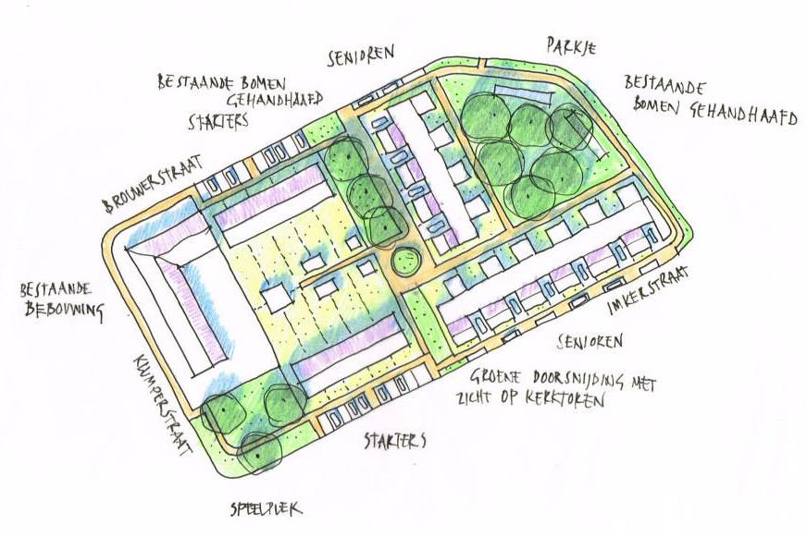
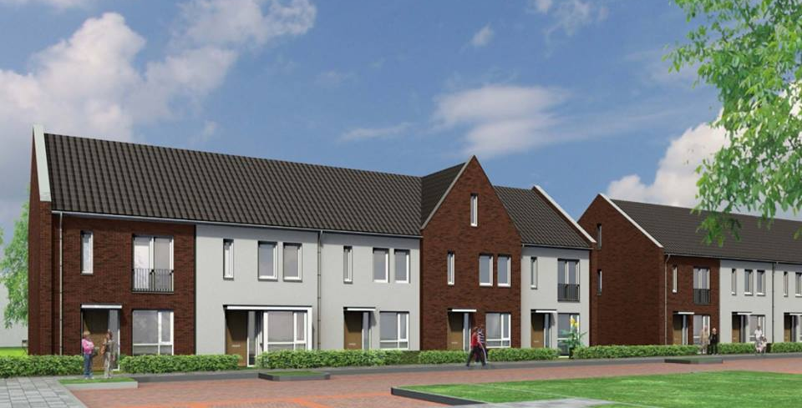
Referenties
8 woningen Reek
3 woningen Handel
20 woningen Schaijk
12 woningen Overasselt

